Slide 1




Gemeinsam die Zukunft gestalten- nachhaltig die Welt mitgestalten und Veränderungen vorantreiben
-
A jövő közös alakítása -a világ fenntarthatóvá tétele és a változásra való ösztönzés
KA220-SCH - Partnerségi együttműködések a köznevelési szektorban

Slide 2
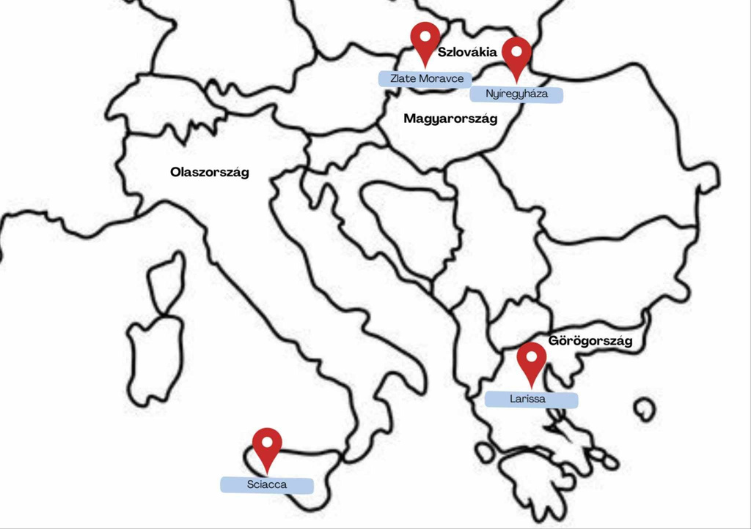
Projekt térképen:

Slide 3
Résztvevő intézmények:
24 hónap: 2024 .02.01-2026.01.31
  Nyíregyházi Evangélikus Kossuth Lajos Gimnázium – koordinátor
  Stredná odborna škola polytechnická, Zlaté Moravce – Szlovákia
  1st Experimental High School of Larissa, Görögország Thesszália Larissa
  Liceo Scientifico Statale E. Fermi, Olaszország Szicília Sciacca

Slide 4
Projekt céljai:
  Fenntartható viselkedés / ökológiai gondolkodás
  A diákok motivációjának erősítése a német nyelv tanulásában
  Tolerancia más kultúrákkal szemben
  Barátságok kialakítása
  A projekt összekapcsolása a tantervvel
  Együttműködés különböző szervezetekkel és hivatalokkal
  Szabadtéri tanulás, nyitottság fejlesztése
Notes:
A résztvevő intézmények tanulóinak érzékenyítése a fenntartható közösségi fejlődés és az aktív polgári szerepvállalás fontosságára.aktív állampolgárság. A gyakorlati megvalósításon keresztül szeretnénk elérni, hogy a mindennapi életben változás álljon bea résztvevők és az iskolák mindennapi életében. Az érdekeltek segítségével párbeszédet tervezünk a fenntarthatóvállalatok és a diákok között, hogy felkészüljünk a jövőre, és felhívjuk a figyelmet: KELL TEGYÜNK VALAMIT végre!TEGYÜNK VALAMI HATÉKONYAT!
4

Slide 5
  Küzdelem az éghajlatváltozás ellen
  Tapasztalatszerzés elősegítése projektekben való részvétel által
  Kulcskompetenciák, szociális készségek és a kezdeményezőkészség fejlesztése
  IKT-ismeretek (digitális kompetenciák) fejlesztése
  Szolidaritás, együttműködési és kommunikációs készségek fejlesztése
  A szülők bevonása az iskolai közösség fontos tagjaiként
  A hosszú távú fenntarthatóság biztosítása
  Mintaiskolaként szolgálni

Slide 6
  Az iskola mint fenntartható intézmény létrehozása
  Ökológiai lábnyom : kérdőív készítése, mérése
  Projekt 24 hónapja alatt a következő témák:Energia, Sport, fogyasztás, Biodiverzitás, táplálkozás, vásárlás, élelmiszerek, háztartás.
  Iskola mint upcycling hely, futás a környezetért, Slam Poetry, művészet, történelem, újrahasznosítás
  A projekt terméke: fenntartható tanulmányi tér létrehozása és egy hozzá kapcsolódó ebook

Slide 7
Mobiltás | Téma | Résztvevők
Olaszország | Fenntarthatósági koncepció a történelemben ( idővonal, ökolábnyom mérése, és prezentálása, Uniós és haza törekvések) | 8 diák, 2 kísérő tanár
Szlovákia | Fenntartható sportolási lehetőségek, és szelektív szemétgyűjtés (iskolák fenntarthatóbbá tételének bemutatása-fenntartható tanulmányi tér prezentálása) | 8 diák, 2 kísérő tanár
Magyarország | Megújuló energiák, okos otthon, fenntartható építkezés és építő anyag | 8 diák, 2 kísérő tanár
Görögország | Fenntartható mezőgazdaság (Ökosystem vizsgálata, permakultúra, biodiverzitás, gyógynövények) | 8 diák, 2 kísérő tanár
Straßburg | A projekt és a végtermék bemutatása ( kézikönyv, tanulmányi terek) | 5 diák, 3 kísérő tanár
Mobilitások, témák, feladatok:

Slide 8

ÁLTALÁNOS INFORMÁCIÓK
  PROJEKT MUNKANYELVE: NÉMET
  TANULÓK ÉLETKORA: 14-19 ÉV
  ELVÁRÁSOK: NYITOTTSÁG, KÉPES CSAPATBAN EGYÜTTMŰKÖDNI
  KIVÁLASZTÁSNÁL ELŐNYÖK: SZOCIÁLISAN HÁTRÁNYOS HELYZET, IKT-ISMERETEK, HELYI TEVÉKENYSÉGEK SORÁN AKTIVITÁS,
A projekt az Európai Bizottság támogatásával valósult meg. Ez a prezentáció a szerzők kizárólagos véleményét képviseli, és sem a Bizottság, sem a nemzeti iroda nem vállal felelősséget a prezentációban foglalt információk bármilyen felhasználásáért

Slide 9
Projektünk számokban
100 000 Lächeln
während
des Projekts 😄
1 großes Team –
viele Herzen,
eine gemeinsame
Mission
Hunderte Fotos
und Videos – unzählige
Erinnerungen
100 % Freude,
Zusammenarbeit
und Kreativität
0 Grenzen,
0 Vorurteile,
100 % Verständnis
90 % der Schüler
fühlen ich
umweltbewusster 🌿
70 % geben an,
offener und
selbstbewusster
zu sein
15 neue Ideen
entstanden durch
das Projekt
∞ Erlebnisse
und Erfahrungen

Slide 10
Europäische Zusammenarbeit
4 Länder –
1 gemeinsames
Ziel
Mehr als
50.000 km
gemeinsam
4 internationale
Treffen
40 neue
Freundschaften
über Grenzen
hinweg
1 Europa –
viele Ideen
100 %
Teamgeist

Slide 11
Nachhaltigkeit und Umwelt
Etwa 100 Bäume
und Pflanzen
gepflanzt 🌳
400 kg Abfall
gesammelt
und recycelt♻️
30 Insektenhotels,
2 Mooswände,
4 nachhaltige
Klassenzimmer
0 Plastikbecher
bei unseren
Veranstaltungen ☕
50
Unterrichtsstunden
im Freien ☀️
1 Ziel: eine
grünere Zukunft
🌍

Slide 12
Sprachen und Lernen
500
Unterrichtsstunden
in Deutsch, Englisch
und Italienisch
100 % Motivation
beim
Sprachenlernen 💬
80 neue Wörter
zum Thema
Umweltschutz
111 Videos,
Podcasts
und e-Books
erstellt
25 Präsentationen
und Workshops
12 000
Online-Minuten
In Videokonferenzen

Slide 13
Köszönöm a figyelmet!
A BEMUTATÓT KÉSZÍTETTE:
-Bogdán Gabriella, koordinátor
„Mit finanzieller Unterstützung der Europäischen Union. Die geäußerten Ansichten und Meinungen entsprechen jedoch ausschließlich denen der Autor*innen und spiegeln nicht notwendigerweise die der Europäischen Union oder der Tempus Közalapítvány wider. Weder die Europäische Union noch die fördernde Stelle können dafür verantwortlich gemacht werden.“
Von der Europäischen Union finanziert – Projektnummer: 2023-2-HU01-KA220-SCH-000169980

